Slide 1
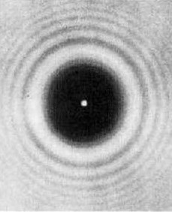
波动光学
第 23章
光的衍射
夫琅禾费圆孔、单缝衍射
单、双、三、多缝的衍射
一维光栅、正交光栅衍射

Slide 2
目 录
§23.1 衍射现象
§23.2 单缝的夫琅禾费衍射、半波带法
§23.3 光学仪器的分辨本领
§23.4 光栅衍射
§23.5 X射线的衍射

Slide 3
§23.1 衍射现象
一、光的衍射（ diffraction of light ）
1、定义：
光在传播过程中能绕过障碍物的边缘
而偏离直线传播的现象叫光的衍射。
衍射屏
观察屏
衍射屏
观察屏
L′
L
S
λ
S
λ
*
a
孔的衍射
缝的衍射

Slide 4
2、分类
观察屏
障碍物
光源
S
*
L
D
B
P
（1）菲涅耳（Fresnel）衍射(近场衍射）
L 和 D中至少有一个是有限值。
（2）夫琅禾费（Fraunhofer）衍射（远场衍射）
L 和 D皆为无限大（可用透镜实现）。

Slide 5


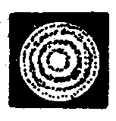
圆孔的衍射图象：
L
S
P₁
B
P₂
P₃
P₄
孔的投影
菲涅耳衍射
夫琅禾费衍射

Slide 6
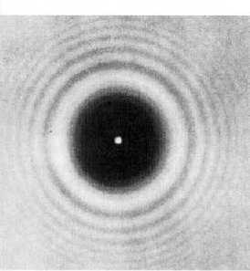
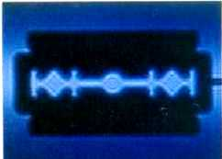
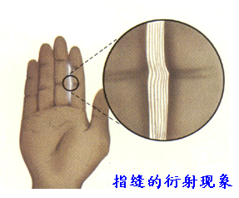
圆屏衍射
刀片边缘的衍射

Slide 7
二、惠更斯——菲涅耳原理
惠更斯：光波阵面上每一点都可以看作新的子波源，以后任意时刻，这些子波的包络就是该时刻的波阵面。
——1690年
惠更斯解释不了光强明暗分布！
菲涅耳补充：从同一波阵面上各点发出的子波是相干波。
——1818年

Slide 8
惠更斯-菲涅尔原理内容：衍射时波场中各点的强度由各子波在该点的相干叠加决定。
同一波前上的各点发出的都是相干子波。
各子波在空间某点相干叠加，就决定了该点波的强度。
[例1] 根据惠更斯-菲涅尔原理，若已知光在某时刻的波阵面为S，则S的前方某点P的光强度决定于波阵面S上所有面积元所发出的子波各自传到P点的（ ）
振动振幅之和
光强之和
振动振幅之和的平方
振动的相干叠加
D

Slide 9

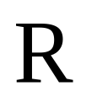
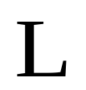
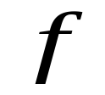











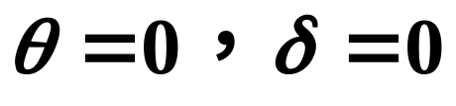
§23.2 单缝的夫琅禾费衍射、半波带法
一、 单缝衍射的装置
衍射角
（衍射角 ：向上为正，向下为负）
缝的边缘A、B 两点发出的到达点Q的光程差为：
如何分析Q点的明暗呢？
— 中央明纹（中心）

Slide 10





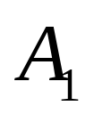
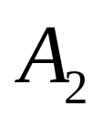

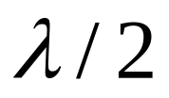
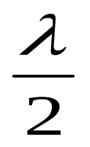
二、半波带法－计算观察屏上的强度分布
将波面AB分成许多等宽度的纵长条带，并使相邻两条带上对应点发出的光的光程差为半个波长，这样的条带称为半波带。
各波带面积相等，子波数相同
相邻两个波带上各子波发射的光强（振幅）相等
两个相邻波带上对应点在Ｑ点的光程差为

Slide 11
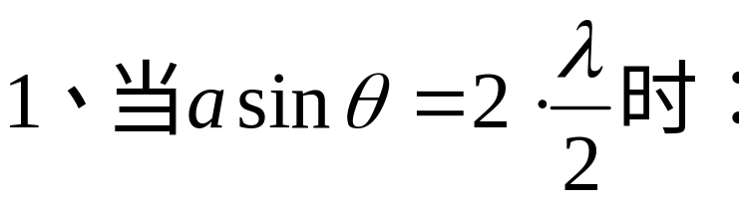

Q
A₁
AB分为两个半波带AA₁和A₁B，其对应点发出的光的光程差为λ/2，互相干涉抵消，因而在Q处出现暗条纹中心。

Slide 12

AB分为三个半波带，两个相邻波带发出的光互相干涉抵消，剩一个波带发出的光未被抵消，因而在Q处出现明条纹中心。
3、当θ = 0时，asinθ = 0
即各光的光程差为0，通过透镜后会聚在焦平面上，形成中央级明纹中心。

Slide 13
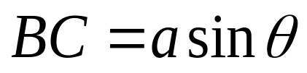
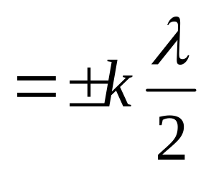

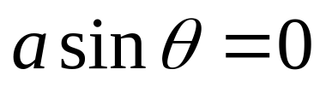
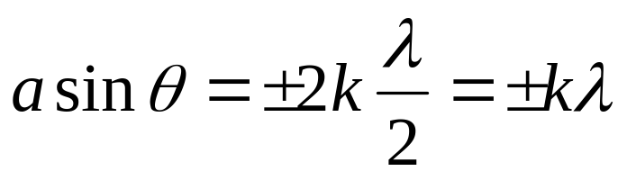
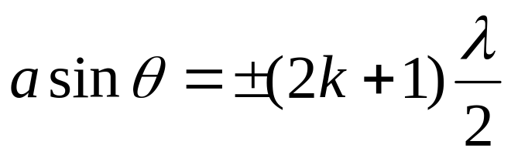
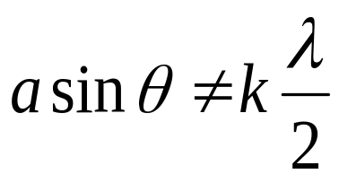

总结
（ 个半波带）
中央明纹中心
干涉相消（暗纹）
2k个半波带
2k +1
个半波带
干涉加强（明纹）
（介于明暗之间）

Slide 14
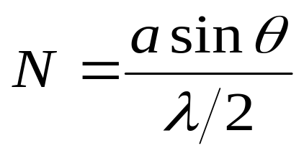

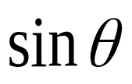





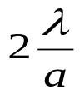

四 讨论：
⑴明暗条纹以中央明纹为中心两边对称分布。
半波带数
θ增大，Ｎ增大，
同一缝宽，半波带面积愈小，明纹光强随衍射级次的增大而减小。
主极大
光强分布曲线
次极大

Slide 15

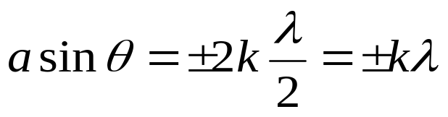
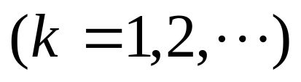
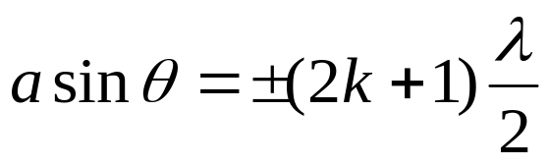

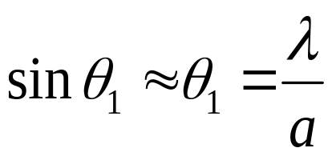
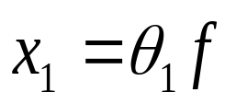



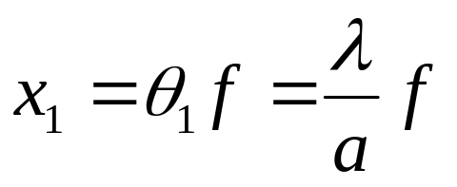
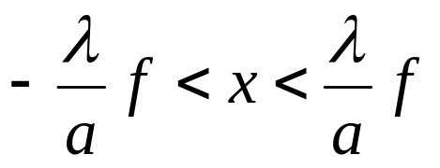
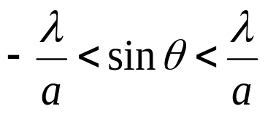
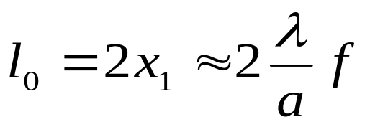
（2）中央明纹宽度
（ 的两暗纹间）
干涉相消（暗纹）
干涉加强（明纹）
第一暗纹距中心的距离：
角范围
线范围
中央明纹的宽度

Slide 16
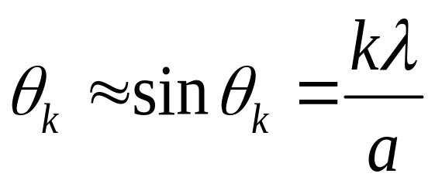
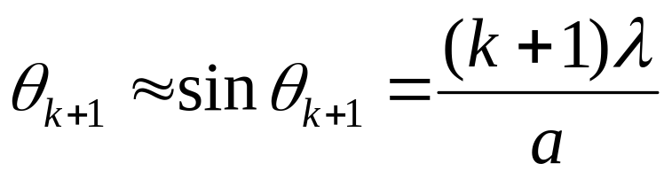
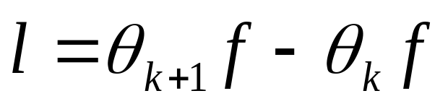
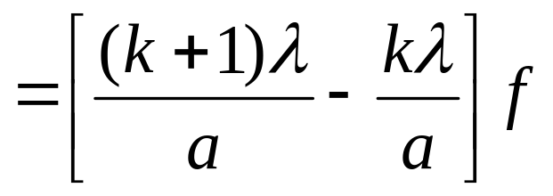

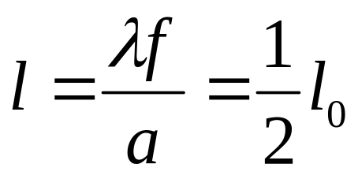
⑶ 其他明纹的宽度（任意两相邻暗纹的距离）
干涉相消（暗纹）
干涉加强（明纹）
（中央明纹宽度的一半）

Slide 17

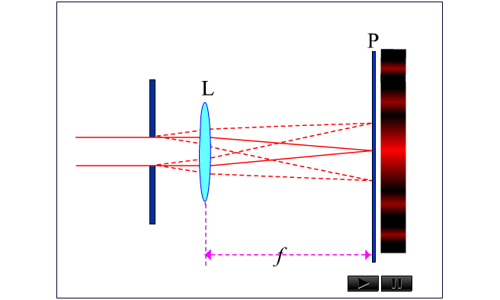
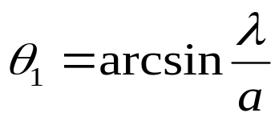
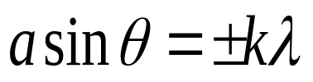
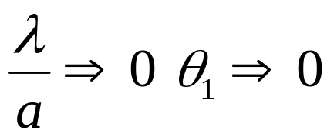


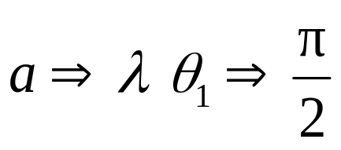

⑷ 单缝宽度变化，中央明纹宽度如何变化？
（ 一定）
第一暗纹衍射角
（ 暗纹公式）
增大， 减小,变窄
（光直线传播）
减小， 增大，变宽
（衍射最大）

Slide 18
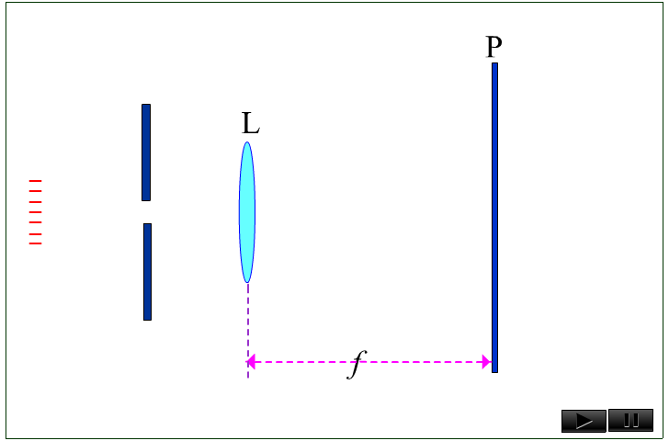

⑸ 入射波长变化，衍射效应如何变化 ?（a不变）
减小， 减小

Slide 19










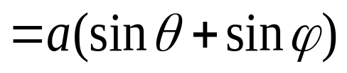

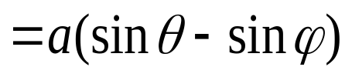
（6）单缝上下移动小距离，衍射图样不变 。
（6）单缝上下移动小距离，
（根据透镜成像原理）
（7）入射光非垂直入射时光程差的计算
（中央明纹向下移动）
（中央明纹向上移动）

Slide 20
五、干涉和衍射的联系与区别
干涉和衍射都是波的相干叠加，
但干涉是
有限多个分立光束的相干叠加，
衍射是波阵面
上无限多个子波的相干叠加。
二者又常出现在
同一现象中。

Slide 21
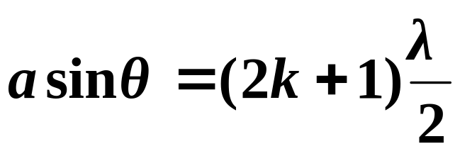
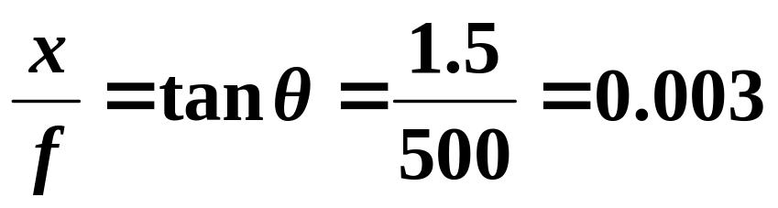
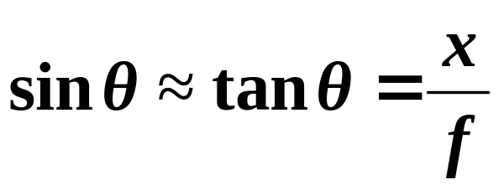
[例1] 已知单缝宽a=0.5mm，透镜焦距 f=50cm。今以白光垂直照射狭缝，在观察屏上 x=1.5mm处看到明纹极大，求：（1）入射光的波长及衍射级数；（2）单缝所在处的波阵面被分成的波带数目。
[解]
（1）由明纹条件：
又，明纹所在处 x 满足：

Slide 22
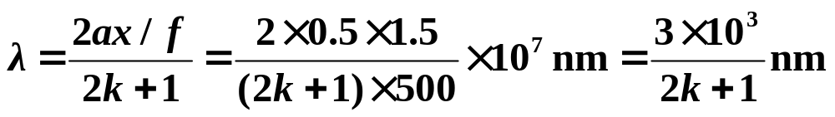
白光波长范围400～700nm，满足上式的波长值即为所求：
K=1时，λ₁=1000nm；
K=2时，λ₂=600nm，符合题意；
K=3时，λ₃=428.6nm，符合题意；
K=4时，λ₄=333.3nm。
（2）可分成的波带数：
    K=2时，N=2K+1=5; K=3时，N=7。

Slide 23
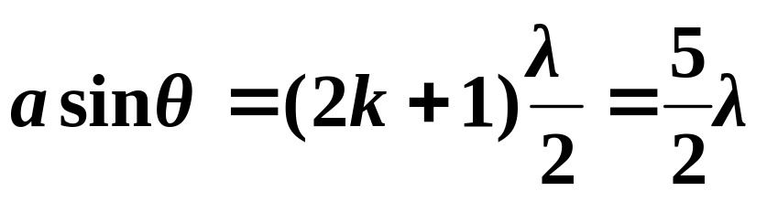



[例2] 在单缝夫琅和费衍射实验中，垂直入射的光有两种波长，λ₁=400nm，λ₂=760nm。已知单缝宽度a=1.0×10⁻²cm,透镜焦距f=50cm。求两种光第二级衍射明纹中心之间的距离。
[解]
由明纹条件：

Slide 24
[例3] 在单缝夫琅和费衍射实验中，屏上第三级暗纹对应的单缝处波面可分为 个半波带，若将缝宽缩小一半，原来第三级暗纹处将是变成 纹。
6
第一级明

Slide 25


§23.3 圆孔衍射 光学仪器的分辨本领
一、圆孔的夫琅禾费衍射
I / I₀
相对光强曲线
1
观察屏
sinθ
衍射屏
L
0
λ
1.22(λ/D)
θ₁
中央亮斑
（爱里斑）
爱里斑
（Airy disk）
圆孔孔径为D
f
集中了约84%的衍射光能。
D↑
λ ↓
爱里斑变小
爱里斑半径：

Slide 26
二、透镜的分辩本领
几何光学：
（经透镜）
物点 ⇒ 象点
物（物点集合）⇒ 象（象点集合）
波动光学 ：
（ 经透镜）
物点 ⇒ 象斑
物（物点集合） ⇒ 象 （象斑集合）
衍射限制了透镜的分辨能力。

Slide 27
1、瑞利判据
（Rayleigh criterion）：
对于两个等光强的非相干的物点，
如果
一个象斑的中心恰好落在另一象斑的边缘
（第一暗纹处），
则此两物点被认为是刚刚
可以分辨的。
若象斑再靠近就不能分辨了。
非相干叠加
两个光点
刚可分辨
两个光点
不可分辨
瑞利判据

Slide 28

小孔（直径D）对两个靠近的遥远的点光源的分辨
离得远
可分辨
瑞利判据
刚能分辨
离得太近
不能分辨

Slide 29



2、透镜的分辨本领
据瑞利判据，当两个衍射斑的角距离等于衍射斑的角半径时，两个相应的物点恰能分辨。
S₁
D
δθ
*
0
*
I
S₂
最小分辨角
（angle of minimum resolution）：
分辨本领
（resolving power）：

Slide 30


望远镜：
λ 不可选择，
▲ 世界上最大的光学望远镜：
D = 8 m
建在了夏威夷山顶。
▲世界上最大的射电望远镜：
D = 305 m
建在了波多黎各岛的
Arecibo，
能探测射到整个
地球表面仅10⁻¹²W的功率，
也可探测引力波。

Slide 31


显微镜：
D不会很大，
°
°
电子 ：
0.1A ∼ 1A
（10 ⁻² ∼10 ⁻¹ nm）
所以电子显微镜分辨本领很高，
可观察物质
的结构。
▲ 在正常照明下，人眼瞳孔直径约为3mm，
°
对λ = 0.55 μm（5500A）的黄光，δθ ≈ 1′，
可分辨约 9m 远处的相距 2mm 的两个点
（见书P177例4.2）。
逐渐
▲ 夜间观看汽车灯，远看是一个亮点，
移近才看出是两个灯。

Slide 32

[例] 已知月球和地面的距离为3.85×10⁵km，设来自月球的光的波长为600nm，若在地球上用物镜直径为1m的天文望远镜观察时，刚好月球正面一座环形山的两点分辨开，则该两点的距离为多少？
D
δθ
△y
*
*
L

Slide 33











§4.4 衍 射 光 栅 及 光 栅 光 谱
一 光栅
装置：
许多平行排列等宽度、等距离的狭缝组成。
光栅常数：
衍射角：
a透光
b不透光

Slide 34
§23.4 光栅衍射
一、光栅（grating）
光栅是现代科技中常用的重要光学元件。
光通过光栅衍射可以产生明亮尖锐的亮纹，
复色光入射可产生光谱，用以进行光谱分析。
1、光栅的概念
光栅是由大量的等宽等间距的平行狭缝
（或反射面）构成的光学元件。
从广义上理解，任何具有空间周期性的衍射屏，都可叫作光栅。

Slide 35
2、光栅的种类：
透射光栅
反射光栅
d
d
3、光栅常数
(空间周期性的表示)
d = a+b
a ⎯ 透光（或反光）部分的宽度
b ⎯ 不透光
（或不反光）部分的宽度
普通光栅刻线为数十条/mm
— 数千条/mm，
用电子束刻制可达数万条/mm（d ∼10⁻¹μm）。

Slide 36








4、光栅衍射
光栅各缝发出的光是相干光，其衍射图样是彼此重合的，这些光的叠加就形成了多光束干涉，因此，光栅衍射是衍射与多光束干涉的总效果。
衍射角
若光垂直入射，相邻两缝对应光线的光程差：
明纹位置
光栅常数
：透光部分的宽度
：不透光部分的宽度

Slide 37
（1） 光栅各缝衍射光的叠加
缝平面 G
观察屏
透镜 L
λ
θ
p
d
θ
0
焦距 f
dsinθ
在夫琅禾费衍射下，
每个缝的衍射图样
位置的关系如何呢
（是否会错开）？

Slide 38
以双缝的夫琅和费衍射光的叠加为例来分析：
透镜
每个缝的衍射光重叠
a
θ
λ
d
θ
I
θ
f
相干叠加
各缝的衍射光在主极大位置相同的情况下
相干叠加。
干涉条纹的各级主极大的强度将
不再相等，而是受到了衍射的调制。
但各个
干涉主极大的位置仍由 d 决定，而没有变化。

Slide 39

（2） 多光束干涉（multiple-beam interference）
单单来
现在先不考虑衍射对光强的影响，
分析多光束的干涉。
缝平面 G
观察屏
明纹（主极大）条件：
透镜 L
λ
θ
p
d
θ
0
（k = 0,1,2,…）
焦距 f
— 正入射光栅方程
dsinθ
光栅方程是光栅的基本方程。

Slide 40


缝平面 G
观察屏
设有N个缝，
每个
透镜 L
λ
θ
p
缝发的光在对应衍
d
θ
0
射角θ 方向的 p点的
焦距 f
光振动的振幅为E_{p}，
dsinθ
相邻缝发的光在 p点的相位差为Δϕ 。
p点为干涉主极大时，
E_{p}
NE_{p}

Slide 41







暗纹条件：
各振幅矢量构成闭合多边形，
多边形外角和：
E_{p}
由(1),(2)得
由(3)和
相邻主极大间有N－1个暗纹和N－2个次极大。

Slide 42


例如 N = 4，
在 0 级和 1 级亮纹之间 k′ 可取
1、2、3，
即有三个极小：
3
1
4
4
2
4
2
1
1
3
Δϕ =π /2
Δϕ =π
Δϕ =3π /2
光强曲线
I
N = 4
I₀
N大时光强
向主极大集中，
sinθ
-2(λ/d)
-(λ/d)
0
λ/d
2λ/d
使条纹亮而窄。
-(λ/4d)
λ/4d

Slide 43
3. 光栅衍射（grating diffraction）
（1）多缝干涉主极大受单缝衍射的调制
I_{0单}
单缝衍射
衍射光强大的方向的主极大的光强也大，衍射光强小的方向的主极大光强也小。
sinθ
-2
-1
0
1
2
(λ /a)
N = 4
N² I_{0单}
多缝干涉
sinθ
-8
-4
0
4
8
(λ/d)
N²I_{0单}
光栅衍射
光强曲线
sinθ
-8
-4
0
4
8
(λ /d )

Slide 44







（2）缺级现象
干涉明纹位置：
衍射暗纹位置：
时，
此时在应该干涉加强
的位置上没有衍射光到达，
从而出现缺级。
干涉明纹缺级级次：
总能化成整数比，出现明纹缺级。

Slide 45

例如：
d = 4a
干涉明纹（主极大）缺级的级次：
I_{0单}
I_{单}
N = 4
sinθ
-2
-1
0
1
2
(λ /a)
I
N²I_{0单}
缺 级
sinθ
-8
-4
0
4
8
(λ /d )

Slide 46
光强：
N = 4，d = 4a
I_{0单}
I_{单}
单缝衍射光强曲线
sinθ
-2
-1
0
1
2
(λ/a)
多光束干涉光强曲线
N² I_{0单}
I_{0单} sin²Nβ/sin²β
sinθ
-8
-4
0
4
8
(λ/d)
I
N²I_{0单}
单缝衍射
轮廓线
光栅衍射光强曲线
sinθ
-8
-4
0
4
8
(λ/d)

Slide 47
单缝衍射和多缝衍射干涉的对比 （d =10a）
单缝
多缝
缺级
19个明条纹
缺级

Slide 48



（3）d、a 对条纹的影响：
2(d/a-1)+1条
决定衍射中央明纹范围内的干涉条纹数。
这是因为
决定衍射中央明纹的宽度，
而
决定干涉主极大的的间距。
▲ 若 a 不变 ⇒ 单缝衍射的轮廓线不变；
d 减小⇒主极大间距变稀，
单缝中央亮纹范
围内的主极大个数减少，
如果出现缺级的话，
则缺级的级次变低。

Slide 49
▲ 若 d 不变 ⇒ 各主极大位置不变；
a 减小 ⇒单缝衍射的轮廓线变宽，
单缝中央明
纹范围内的主极大个数增加，
缺级的级次变高。
极端情形：
当 a→λ 时，单缝衍射的轮廓线变
为很平坦，第一暗纹在距中心 ∞ 处，
此时各
主极大光强几乎相同。
多缝衍射图样 → 多光束干涉图样：
I
sinθ
0

Slide 50



→ 光栅方程
中央明纹
一级明纹
二级明纹
讨论：
１、光栅衍射条纹是以中央明纹为中心，两侧对称分布各级明条纹。
２、光栅衍射明纹亮度高、条纹窄，当Ｎ很大时明纹中间为一暗区。

Slide 51




1 条 缝
5 条 缝
3 条 缝
20 条 缝

Slide 52






⑴能看到条纹的最高级数
⑵光栅常数越小，明纹间相隔越远
入射光波长越大，明纹间相隔越远
一定， 减少， 增大．
一定， 增大， 增大．

Slide 53





例１ 用每毫米500条栅纹的光栅，观察钠光谱线（λ=5900Å）问：（1）光线垂直入射；（2）光线以入射角30°入射时，最多能看到几级条纹？
解：（1）
k最大
取 k =3
最多能看到第三级条纹

Slide 54








（2）光线以入射角30°入射时，最多能看到几级条纹？
0´
0
0"
k最大
取 k =5
取 k =1
不需要，最大级次就是五级

Slide 55




例题2 用波长为589.3nm的平行钠光垂直照射光栅，已知光栅上每毫米有500条刻痕，且透明和不透明的宽度相等，问最多能观察到几条亮条纹？
解：由已知
由于屏是无限大的，最大衍射角应是±π /2
可以接收到7条谱线，
但有缺级，其k值为
k=±2的谱线消失
因此屏上可接收到5条谱线，其值分别为0、±1、±3

Slide 56





§4.5 光栅光谱
白光入射时， 不同， 不同，按波长分开形成光谱.
一级光谱
三级光谱
二级光谱

Slide 57
例1 特征光谱中含有波长为λ 1=450nm和λ 2=750nm的光谱线，在光栅光谱中，这两种波长的谱线有重叠现象，重叠处λ 2的谱线的级数将是（ ）。
A 2，3，4……
B 2, 5, 8……
C 2, 4, 6……
D 3, 6, 9……
D

Slide 58
§4.5 X 射线的衍射（ diffraction of X-rays ）
一、X 射线的产生
1895年德国物理学家伦琴发现了高速电子撞
击固体可产生一种能使胶片感光、
空气电离、
荧光质发光☹
的中性射线，
称为 X 射线。
X 射线管的结构如下：
X射线管
K — 阴极，A — 阳极
-
K
A
+
A− K间加几万伏高压，
加速阴极发射的热电子
X射线

Slide 59

威廉 . 伦琴
Wilhelm C.RÖntgen
1845 — 1923
德国人
由于发现X射线
获1901年（首届）
诺贝尔物理奖

Slide 60


二、X 射线在晶体上的衍射
1
d ： 晶面间距
晶面
2
Φ
Φ
d′′
•
•
•
•
•
•
（晶格常数）
d
A
B
•
•
•
•
•
•
C
dsinΦ
NaCl d =0. 28nm
•
•
•
•
•
•
•
•
•
•
•
•
: 掠射角
•
•
•
•
•
•
d′
1、衍射中心：
每个原子都是散射子波的波源
2、同一层晶面上点间散射光的干涉：
符合反射定律的散射光加强
Φ
Φ
•
•
•
•
•
•
3 、面间散射光的干涉：

Slide 61


散射光干涉加强条件：
——布拉格公式
三、应用
已知Φ、λ 可测d
— X 射线晶体结构分析。
已知Φ、d可测λ
— X 射线光谱分析。
布拉格父子（W.H.Bragg， W.L.Bragg ）
由于利用X射线分析晶体结构的杰出工作，
共同获得了1915年的诺贝尔物理学奖。

Slide 62


威廉 .亨利 . 布拉格（父）
威廉 . 劳伦斯 . 布拉格（子）
1862 — 1942
1890 — 1971

